Slide 1

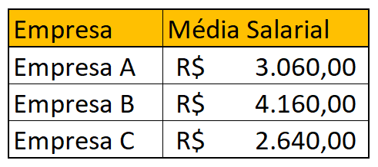

Concorrendo a vagas de Cientista de Dados, você recebeu propostas de 3 empresas.
A tabela a seguir mostra a média salarial das 3 empresas em questão:
Qual a sua escolha?
Considere que você gostou das 3 empresas igualmente, considerando ambiente de trabalho, carga horária, benefícios, localização e etc.

Slide 2


